Slide 1
中期报告课题
基于多路IO复用的http服务器的设计与实现

Slide 2



1
目录
CONTENT
2
3

Slide 3

PART ONE
01

Slide 4
设计的进展概况
本项目是基于HTTP协议和多路IO复用而设计实现的，通过对HTTP服务器各个模块功能需求的了解，之后逐步的实现一个提供Web信息浏览的服务器，该服务器支持HTTP协议、HTML文档及URL，也支持通用网关接口程序等。
目前服务器的大部分功能已经实现，现在已经实现了url解析模块、一部分前端源代码模块、一个cgi程序模块、tcp通信协议模块和日志模块，后续继续实现并完善这些模块。

Slide 5

PART TWO
02

Slide 6
主要内容简介
http协议是基于TCP通信的协议，因此，实现web服务器的第一步至少要能实现两个主机不同进程之间的TCP通信。接下来的部分就是当服务器收到请求后，首先应该分析请求方法。当方法确定后，应该拿到请求的URL，这一步是为了我们后边能处理GET和POST方法的cgi。之前几步我们已经提取到URL以及参数。GET方法：如果没有参数，就直接将请求的资源返回（即进入非cgi模式运行）；否则，进入cgi模式内部运行；只要是POST方法就需要支持cgi，直接进入cgi函数内部运行。

Slide 7
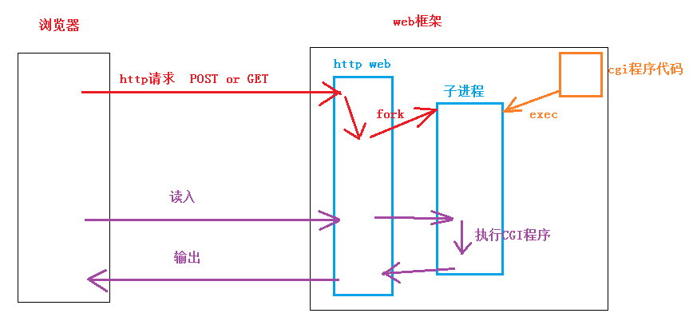
服务器的工作原理图

Slide 8

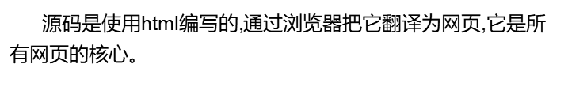
各个模块的功能分析与设计
01
url解析模块
01
前端源代码模块
01
cgi程序模块
CGI（Common Gateway Interface）公共网关接口，是外部扩展应用程序与 Web 服务器交互的一个标准接口。
01
tcp通信协议模块
TCP通信模块的作用时用来传输数据的，在代码实现的过程中，父进程需要将它解析的数据发送给子进程。

Slide 9

PART THREE
03

Slide 10
存在的问题及解决方法
1）Linux下的浏览器测试可以访问服务器，但windsows上的浏览器却不能访问。
解决办法：开启VM虚拟机的桥接模式。
2）服务器应答时，既将html格式的页面发送，又将底层的css渲染代码展示在浏览器，使得在原本页面最上面多出奇怪的css代码。
解决办法：先检查代码，在容易出现问题的地方加入调试信息，最后将问题定位在echo_www()函数内 ，改动一下服务器响应时发送的大小。
3）运行cgi模式时，程序老是会突然奔溃。
解决办法：当时只写了源代码，并没有把源代码生成可执行程序。把cgi程序生成相应名字的可执行程序。

Slide 11

后期安排
后期安排
第9-11周 完善并实现所有功能模块，调试和运行。
第12-15周 对课题的所有文档、程序进行系统的整理，完成毕业论文的所有工作。
第16周 准备毕业答辩。
第9-11周 完善并实现所有功能模块，调试和运行。
第12-15周 对课题的所有文档、程序进行系统的整理，完成毕业论文的所有工作。
第16周 准备毕业答辩。

Slide 12
谢谢观看
THANKS!

